Slide 1
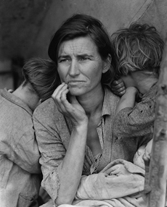
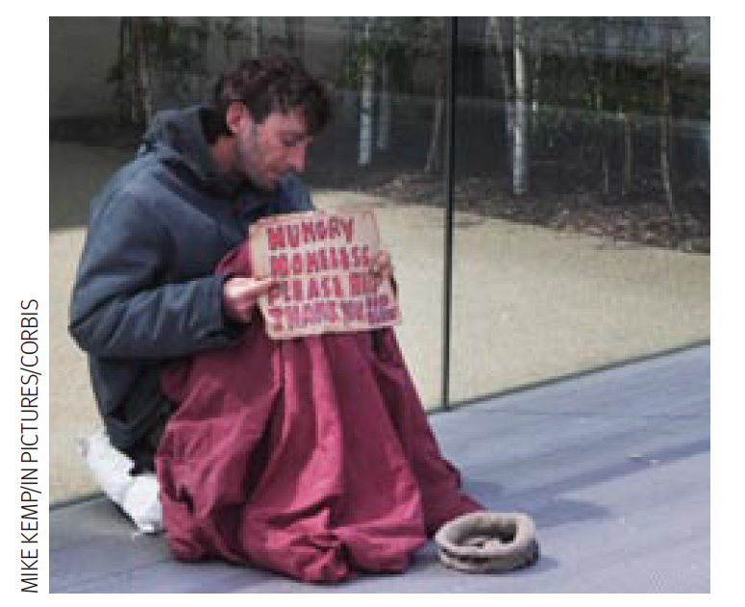
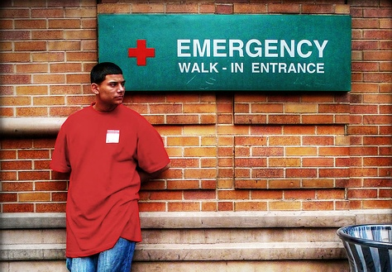




Υγεία και κοινωνική ευπάθεια
Ευαγγελία Μαυρικάκη,
Επίκ. Καθηγήτρια ΠΤΔΕ, ΕΚΠΑ

Slide 2
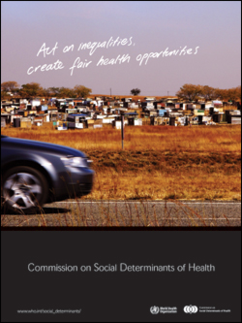
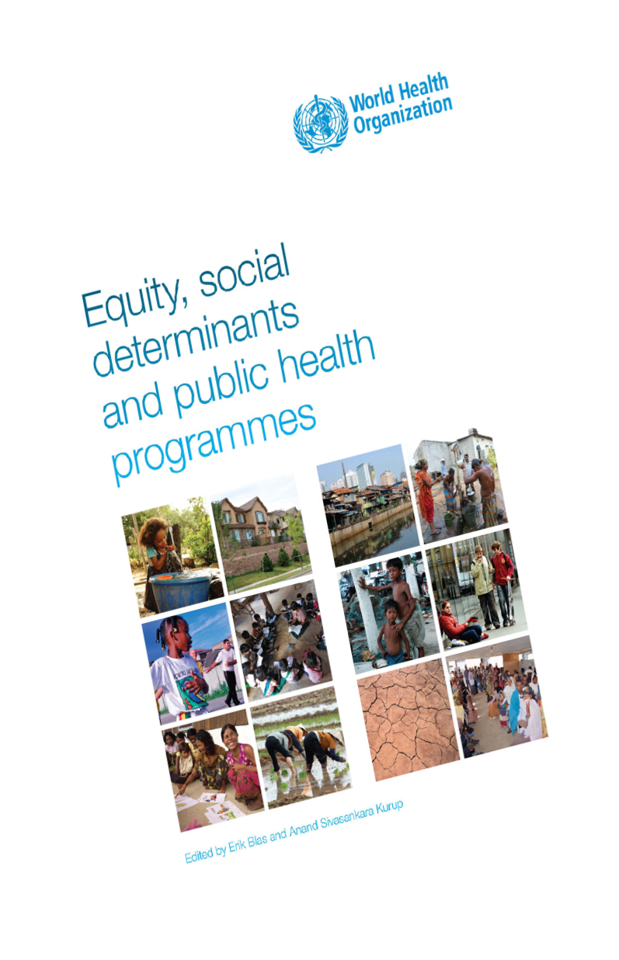
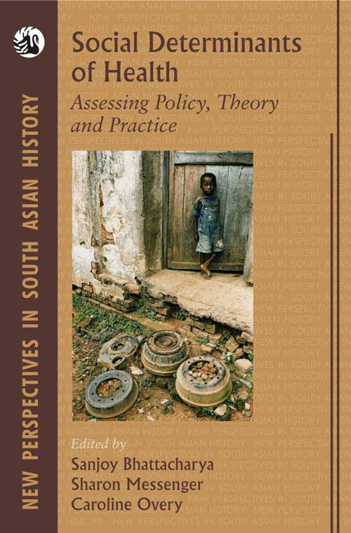
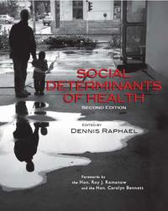


Slide 3
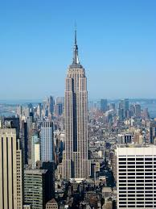
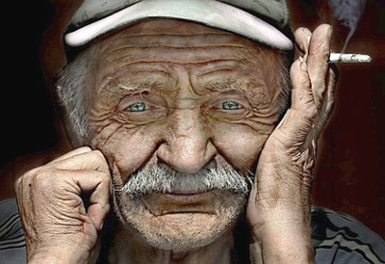
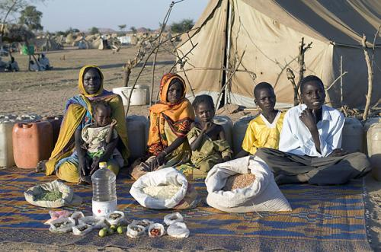
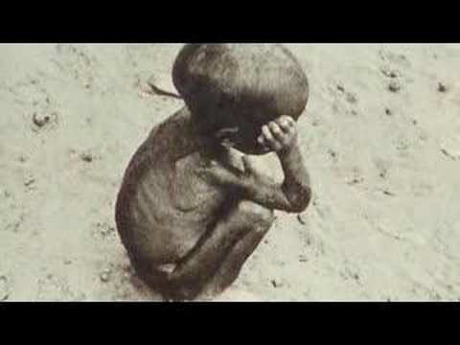
Η φτώχεια βλάπτει σοβαρά την υγεία: οι υλικές, κοινωνικές και ψυχολογικές συνέπειες μιας φτωχής διαβίωσης στην υγεία...
Στις αναπτυγμένες χώρες τα 2/3 των θανάτων αφορούν άτομα ηλικίας μεγαλύτερης των 65 ετών.
Αντίστοιχα στις αναπτυσσόμενες χώρες τα 2/3 των θανάτων αφορούν ηλικίες κάτω των 65 ετών και το 1/3 κάτω των 5 ετών.

Slide 4
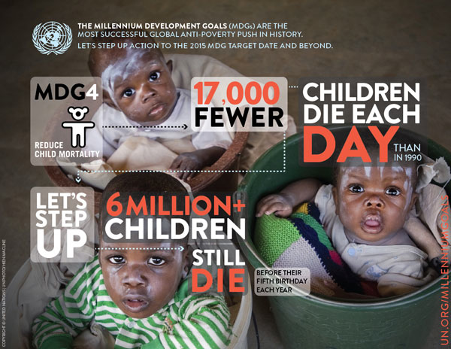
Παιδιά που γεννούνται στη φτώχεια έχουν διπλάσιες πιθανότητες να πεθάνουν πριν την ηλικία των 5 ετών σε σχέση με παιδιά πλουσιότερων οικογενειών,
ενώ παιδιά που οι μητέρες τους είναι μορφωμένες – ακόμα και αν απλώς έχουν τελειώσει το δημοτικό σχολείο – έχουν περισσότερες πιθανότητες να επιβιώσουν συγκριτικά με παιδιά που οι μητέρες τους είναι αγράμματες.

Slide 5
Σε όλη την Ευρώπη σε πλούσιες αλλά και σε φτωχές χώρες, όσοι βρίσκονται σε δυσμενέστερη κοινωνικοοικονομική κατάσταση έχουν χειρότερη υγεία και υψηλότερη θνησιμότητα. Ιδιαίτερα για τις μειονοτικές ομάδες που υφίστανται και προκαταλήψεις και ρατσισμό η κατάσταση είναι χειρότερη.
Υλική αποστέρηση
Κοινωνικά προβλήματα
Ψυχολογικά προβλήματα
Βλαπτικές επιδράσεις στην υγεία
Διαβάθμιση νοσηρότητας και θνησιμότητας σε όλα τα κοινωνικοοικονομικά στρώματα
Τέλη 20ου αιώνα: αύξηση του προσδόκιμου ζωής αλλά το χάσμα μεταξύ των κοινωνικών ομάδων έχει αυξηθεί ιδίως από τις αρχές της δεκαετίας του ’80 και μετά.
Notes:
Η φτώχεια, λοιπόν, και οι διαδικασίες κοινωνικού αποκλεισμού σε μια κοινωνία έχουν σημαντική επίδραση στην υγεία του πληθυσμού. Σε όλη την Ευρώπη σε πλούσιες αλλά και σε φτωχές χώρες, όσοι βρίσκονται σε δυσμενέστερη κοινωνικοοικονομική κατάσταση έχουν χειρότερη υγεία και υψηλότερη θνησιμότητα. Ιδιαίτερα για τις μειονοτικές ομάδες που υφίστανται και προκαταλήψεις και ρατσισμό η κατάσταση είναι χειρότερη.
Οι βλαπτικές επιδράσεις στην υγεία δεν προκύπτουν μόνο από την υλική αποστέρηση αλλά και από κοινωνικά και ψυχολογικά προβλήματα που προκύπτουν από τη ζωή τους σε σχετική φτώχεια. Επίσης, δεν είναι μόνο ότι οι φτωχότεροι έχουν χειρότερη υγεία, αλλά παρατηρείται μια διαβάθμιση νοσηρότητας και θνησιμότητας σε όλα τα κοινωνικοοικονομικά στρώματα. Αυτή η διαβάθμιση απαντάται στις βιομηχανικές κοινωνίες, αν και ποικίλει κάπως μεταξύ διαφορετικών χωρών, διαφορετικών ηλικιακών ομάδων και ανάλογα με το δείκτη που χρησιμοποιείται για τη μέτρηση της υγείας, αλλά και μεταξύ ανδρών και γυναικών.
Πρόσφατα στοιχεία από τη Βρετανία δείχνουν ότι οι διαφοροποιήσεις στο προσδόκιμο ζωής ανάλογα με την κοινωνική τάξη συνεχίζουν να υπάρχουν και μάλιστα διευρύνονται. Ανάλογα δεδομένα υπάρχουν και από άλλες Ευρωπαϊκές χώρες.
Στα μέσα του 19^{ου} αιώνα οι φτωχοί υπέφεραν από περισσότερες παθήσεις και ασθένειες συγκριτικά με τους πλούσιους. Στα τέλη του 20ου αιώνα αν και καταγράφηκε αύξηση του προσδόκιμου ζωής η κατάσταση παρέμεινε η ίδια. Η υγεία του πληθυσμού έχει βελτιωθεί αλλά το χάσμα μεταξύ των κοινωνικών ομάδων έχει αυξηθεί ιδίως από τις αρχές της δεκαετίας του ’80 και μετά.

Slide 6
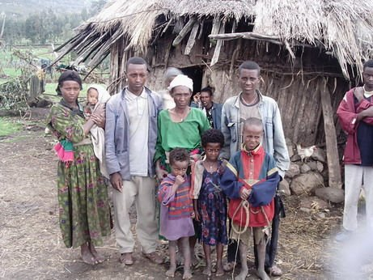

ΦΡΟΝΤΙΔΑ ΠΑΙΔΙΩΝ
Αναπαραγωγική υγεία
1/5 παγκόσμιας επιβάρυνσης από ασθένειες
1/3 για όλες τις γυναίκες.
Ακόμα και σήμερα οι φτωχοί λαοί έχουν ελάχιστη πρόσβαση στην εκπαίδευση και σε υγειονομική περίθαλψη
Φαύλος κύκλος φτώχειας και κακής υγείας που μεταβιβάζεται από τη μια γενιά στην άλλη
WHO The Millennium Development Goals and beyond 2015
Notes:
Όσον αφορά τη σχέση της φτώχειας με τη φροντίδα των παιδιών είναι προφανές ότι το εισόδημα επηρεάζει τον τρόπο που οι γονείς μπορούν να φροντίσουν την υγεία τόσο τη δική τους όσο και των παιδιών τους. Πέρα από το πώς επηρεάζει άλλες πτυχές της ζωής τους, επηρεάζει και το βαθμό στον οποίο μπορούν να ελέγξουν την υγεία της οικογενείας τους και ως αποτέλεσμα οι ανάγκες για τη δική τους υγεία θυσιάζονται για την υγεία των παιδιών τους.
Ιδιαίτερα σημαντική είναι η επίδραση της φτώχειας και του χαμηλού κοινωνικοοικονομικού επιπέδου στην αναπαραγωγική υγεία. Ασθένειες και θάνατοι που οφείλονται σε κακή αναπαραγωγική υγεία αποτελούν το ένα πέμπτο της παγκόσμιας επιβάρυνσης από ασθένειες και σχεδόν το ένα τρίτο αντίστοιχα για όλες τις γυναίκες. Κάθε χρόνο πάνω από μισό εκατομμύριο γυναίκες πεθαίνουν στη διάρκεια του τοκετού, με πάνω από το 95% αυτών να ζουν στην Αφρική και στην Ασία. Κάθε λεπτό, τέσσερα άτομα προσβάλλονται από τον HIV και 2,1 εκατομμύρια πεθαίνουν από AIDS κάθε χρόνο. Το γεγονός ότι ακόμα και σήμερα οι φτωχοί λαοί έχουν την ελάχιστη πρόσβαση στην εκπαίδευση και σε υγειονομική περίθαλψη τους εγκλωβίζει σε έναν φαύλο κύκλο φτώχειας και κακής υγείας που συχνά μεταβιβάζεται από τη μια γενιά στην άλλη. Σε αυτή την παγίδα της φτώχειας που πρέπει να σπάσει εάν θέλουμε να επιτύχουν οι στόχοι του ΠΟΥ (The Millennium Development Goals and beyond 2015) είναι σημαντικό να επενδύσουμε στη σεξουαλική και αναπαραγωγική υγεία ώστε να διακόψουμε αυτόν τον φαύλο κύκλο.

Slide 7
Η Επίδραση των Πρώτων Χρόνων Ζωής στην Υγεία
Συσχετίσεις μεταξύ φτώχειας-κοινωνικών ανισοτήτων και της υγείας των παιδιών έχουν βρεθεί σε όλες τις χώρες ανεξαρτήτως μεθόδων, παροχών υγείας και πολιτισμικού πλαισίου. Μάλιστα, έχει βρεθεί συσχέτιση μεταξύ δεικτών της οικογένειας και της υγείας ενός παιδιού που γεννιέται σε αυτές τις συνθήκες. Ενδιαφέρον έχει η έρευνα ABIS που διεξήχθη στη Σουηδία και το ενδιαφέρον της εστιάζεται στην ανεύρεση σχέσεων μεταξύ κοινωνικοοικονομικών παραγόντων και υγείας βρεφών-παιδιών. Τα αποτελέσματα ανέδειξαν μια τέτοια σχέση, όπου οι περισσότερο ευπαθείς κοινωνικές ομάδες έχουν υψηλότερα ποσοστά παιδικών ασθενειών.
Notes:
Συσχετίσεις μεταξύ φτώχειας-κοινωνικών ανισοτήτων και της υγείας των παιδιών έχουν βρεθεί σε όλες τις χώρες ανεξαρτήτως μεθόδων, παροχών υγείας και πολιτισμικού πλαισίου. Μάλιστα, έχει βρεθεί συσχέτιση μεταξύ δεικτών της οικογένειας και της υγείας ενός παιδιού που γεννιέται σε αυτές τις συνθήκες. Ενδιαφέρον έχει η έρευνα ABIS που διεξήχθη στη Σουηδία και το ενδιαφέρον της εστιάζεται στην ανεύρεση σχέσεων μεταξύ κοινωνικοοικονομικών παραγόντων και υγείας βρεφών-παιδιών. Τα αποτελέσματα ανέδειξαν μια τέτοια σχέση, όπου οι περισσότερο ευπαθείς κοινωνικές ομάδες έχουν υψηλότερα ποσοστά παιδικών ασθενειών.

Slide 8
Δείκτες της άμεσης οικογένειας κατά τη γέννηση που θεωρείται ότι επηρεάζουν αρνητικά τη μελλοντική υγεία του παιδιού (Faresjö, Karlén, & Ludvigsson, χ.χ.).
Διαβίωση σε Διαμέρισμα (σε αντίθεση με ιδιοκτησία σπιτιού)
Υψηλότερο επίπεδο εκπαίδευσης πατέρα: δημοτικό σχολείο
Υψηλότερο επίπεδο εκπαίδευσης μητέρας: δημοτικό σχολείο
Πατέρας άνεργος ή σε αναρρωτική άδεια το χρόνο πριν ή κατά την εγκυμοσύνη
Μητέρα άνεργη ή σε αναρρωτική άδεια κατά τη διάρκεια της εγκυμοσύνης
Και οι δύο γονείς γεννημένοι σε άλλη χώρα
Μητέρα που ζει μόνη
Σοβαρό περιστατικό κατά τη διάρκεια της εγκυμοσύνης
Mητέρα που δεν νιώθει υποστήριξη
Μητέρα που δεν νιώθει ασφαλής
Μητέρα που ανησυχεί με την πιθανότητα το παιδί να αρρωστήσει σοβαρά

Slide 9
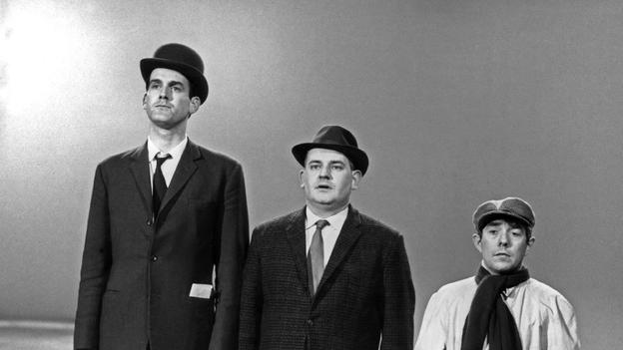

Στην έρευνα Whitehall (Marmot και Shipley 1996) φάνηκε ότι η θέση στην εργασιακή ιεραρχία εμφανίζει ισχυρή αρνητική συσχέτιση με τη θνησιμότητα: π.χ. άντρες δημόσιοι υπάλληλοι, δεύτεροι στη σειρά ιεραρχίας, έχουν υψηλότερη θνησιμότητα από τους ανωτέρους τους.
Γενικά, φάνηκε μια σχέση μεταξύ φτώχειας και νοσηρότητας. Και η σχέση αυτή στη συγκεκριμένη έρευνα δεν αφορούσε μόνο τη συνολική θνησιμότητα, αλλά και άλλες αιτίες θανάτου.
Notes:
Εύκολα οδηγούμαστε στο συμπέρασμα ότι χώρες με υψηλότερο ΑΕΠ έχουν λιγότερα ποσοστά θνησιμότητας όσον αφορά αιτίες θανάτου που οφείλονται στην κακή διατροφή και σε μολυσματικές ασθένειες. Όμως αυτό που είναι λιγότερο κατανοητό είναι πώς το κοινωνικό περιβάλλον σχετίζεται και με άλλες αιτίες θανάτου που κυρίως αποτελούν τις βασικές αιτίες θανάτου στις αναπτυγμένες χώρες όπως τα καρδιαγγειακά νοσήματα και τα εγκεφαλικά επεισόδια.
Σήμερα, η έρευνα πάνω στη συσχέτιση των μοτίβων ασθενειών με την οργάνωση της κοινωνίας και τον τρόπο που η κοινωνία επενδύει στο ανθρώπινο κεφάλαιο συνεχώς αυξάνεται. Στην έρευνα Whitehall (Marmot και Shipley 1996) φάνηκε ότι η θέση στην εργασιακή ιεραρχία εμφανίζει ισχυρή αρνητική συσχέτιση με τη θνησιμότητα: π.χ. άντρες δημόσιοι υπάλληλοι, δεύτεροι στη σειρά ιεραρχίας, έχουν υψηλότερη θνησιμότητα από τους ανωτέρους τους. Γενικά, φάνηκε μια σχέση μεταξύ φτώχειας και νοσηρότητας. Και η σχέση αυτή στη συγκεκριμένη έρευνα δεν αφορούσε μόνο τη συνολική θνησιμότητα, αλλά και άλλες αιτίες θανάτου.

Slide 10
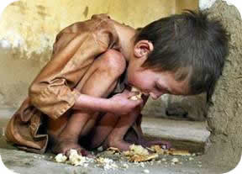
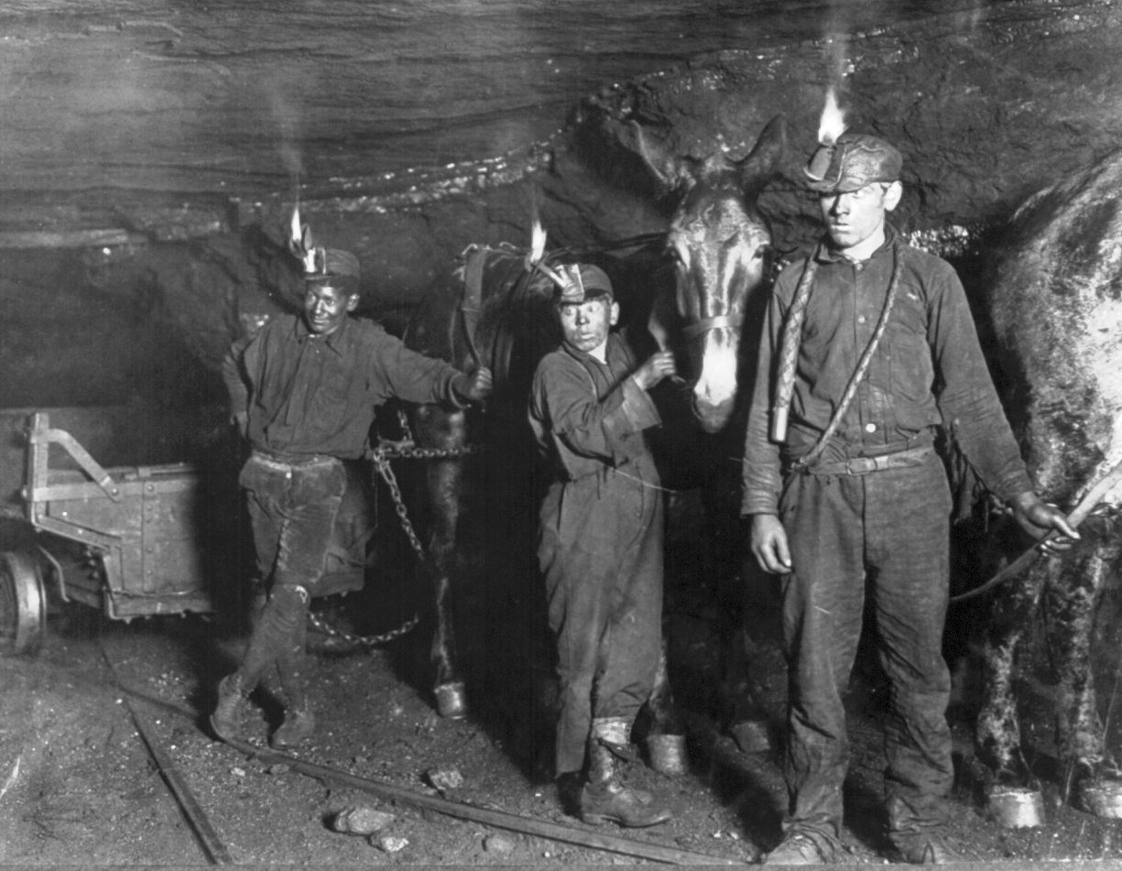
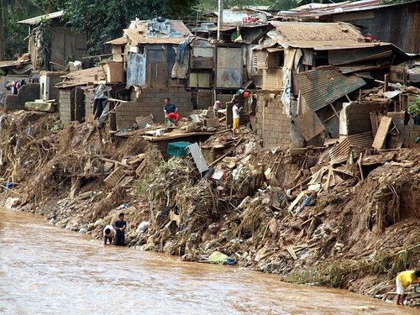
Ερμηνεία
η αύξηση του πραγματικού εισοδήματος και η βελτίωση των συνθηκών εργασίας είναι πιο σημαντικές για τη μείωση της θνησιμότητας από τη βελτίωση της διατροφής και των συνθηκών υγιεινής.
Notes:
Για την ερμηνεία της σχέσης μεταξύ φτώχειας και κακής υγείας έχουν διατυπωθεί διάφορες θεωρίες που καταλήγουν πως κυρίως ευθύνονται: οι συνθήκες διαβίωσης και εργασίας, οι περιορισμένοι πόροι και οι συνακόλουθες επιδράσεις στις κοινωνικές σχέσεις. Εύκολα κατανοούμε γιατί η κακή διατροφή και οι μολυσματικές ασθένειες που θεωρούνται υπεύθυνες για υψηλό αριθμό μητρικών, βρεφικών και παιδικών θανάτων σχετίζοναι με τη φτώχεια. Σίγουρα η φτώχεια θέτει περιορισμούς στις υλικές συνθήκες της καθημερινότητας, περιορίζοντας την πρόσβαση σε βασικά προαπαιτούμενα για μια καλή υγεία όπως η επαρκής στέγαση, η καλή διατροφή και οι ευκαιρίες συμμετοχής στην κοινωνία. Συνήθη συνακόλουθα της φτώχειας είναι η φτωχή διατροφή, η διαβίωση πολλών ατόμων σε υγρά και χωρίς επαρκή θέρμανση σπίτια, ο αυξημένος κίνδυνος μολύνσεων και η αδυναμία τήρησης κατάλληλων πρακτικών υγιεινής. Όμως, η αύξηση του πραγματικού εισοδήματος και η βελτίωση των συνθηκών εργασίας είναι πιο σημαντικές για τη μείωση της θνησιμότητας από τη βελτίωση της διατροφής και των συνθηκών υγιεινής.
Ο Blackburn (1991) ισχυρίζεται ότι η φτώχεια επηρεάζει την υγεία όχι μόνο μέσω κακής διατροφής και συνθηκών διαβίωσης, αλλά και μέσω της ψυχικής υγείας και της φροντίδας των παιδιών. Την επίδραση της οικονομικής κατάστασης στην ψυχική υγεία ισχυρίζονται και οι Agudelo-Suarez κ.ά. (2013) που ανέδειξαν αυτή τη συσχέτιση στην Ισπανία, καθώς η οικονομική κρίση στη χώρα αυτή είχε ως αποτέλεσμα την επιδείνωση της ψυχικής υγείας μεταναστών εργατών.

Slide 11
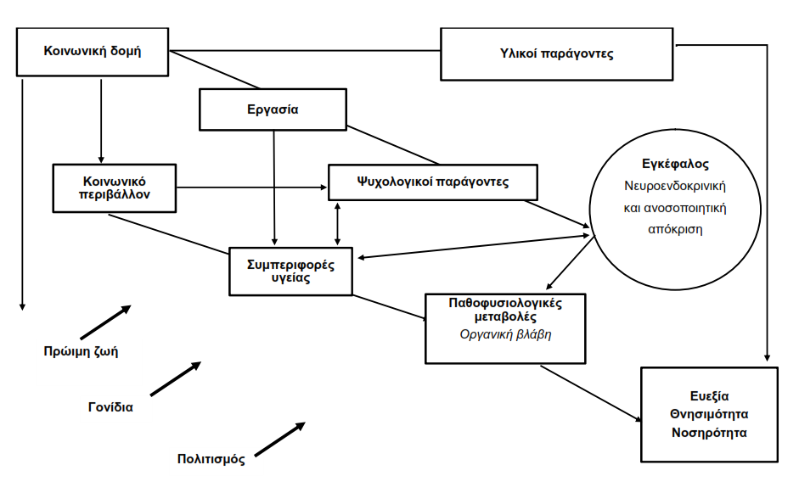
Πώς επιδρούν διάφοροι παράγοντες στην υγεία ενός ατόμου.
Notes:
Οι υλικές συνθήκες σχετίζονται με την υγεία άμεσα και μέσω του κοινωνικού και εργασιακού περιβάλλοντος, αφού το κοινωνικό και εργασιακό περιβάλλον σχηματοποιούν ψυχολογικούς παράγοντες και συμπεριφορές που σχετίζονται με την υγεία. Τέλος, οι εμπειρίες που έχουμε νωρίς στη ζωή, οι πολιτισμικοί και οι γονιδιακοί παράγοντες επίσης ασκούν επιρροές στην υγεία
Η κοινωνική δομή, πάνω αριστερά στο διάγραμμα, επηρεάζει την ευεξία και την υγεία, κάτω δεξιά. Οι επιρροές της κοινωνικής δομής λειτουργούν μέσω τριών κυρίων μονοπατιών.

Slide 12
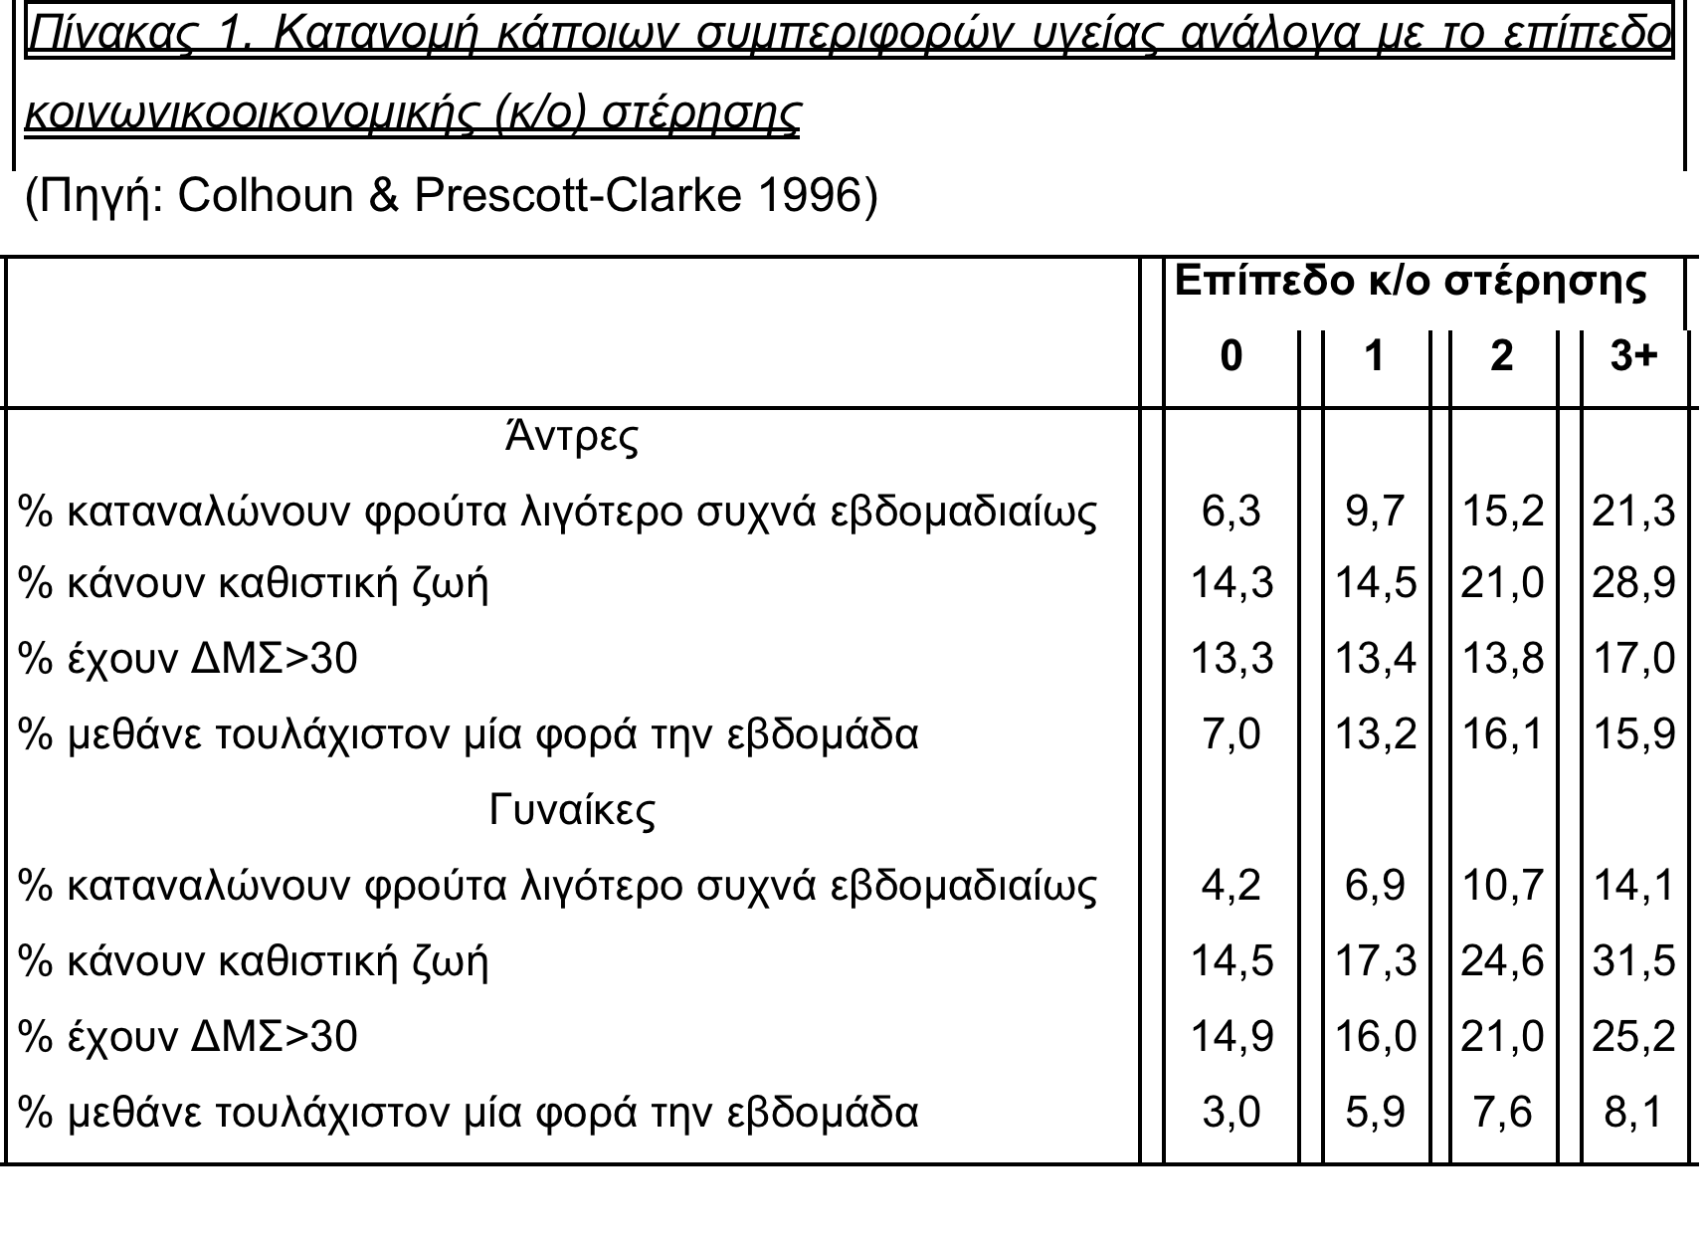

Slide 13
ΟΙΚΟΝΟΜΙΚΗ ΚΡΙΣΗ ΚΑΙ ΥΓΕΙΑ
Πρόσφατες έρευνες αποδίδουν αρνητικές τάσεις για την αυτοαναφορόμενη υγεία στην οικονομική κρίση
Πιθανές εξηγήσεις:
Αλλαγές στη φυσική υγεία. Η οικονομική κρίση μπορεί να οδήγησε σε μείωση σε πρόσβαση σε φροντίδα, που με τη σειρά της οδήγησε σε υποβάθμιση της υγείας. Η οικονομική κρίση μπορεί επίσης να αύξησε τις επικίνδυνες συμπεριφορές υγείας όπως την υπερκατανάλωση αλκοόλ, που επίσης μπορεί να υποβαθμίσει τη φυσική υγεία. Επιπλλέον, η οικονομική κρίση ενδέχεται να έχει αυξήσει το άγχος που επηρεάζει άμεσα την υγεία. Μια εναλλακτική εξήγηση είναι όμως ότι η υποβάθμιση της εκτιμώμενης υγείας κυρίως αντανακλά αλλαγές στην ψυχική υγεία ως αποτέλεσμα της κρίσης.
Οι αυτοαναφορές για την υγεία είναι ένα γενικό μέτρο που ενσωματώνει στοιχεία τόσο της φυσικής όσο και της ψυχικής υγείας και η τελευταία μπορεί να επηρεάζεται περισσότερο από τα οικονομικά σοκ, βραχυπρόθεσμα. Κάτι τέτοιο συνάδει με τα ευρήματα πρόσφατων ερευνών που υποδηλώνουν ότι από όλες τις αιτίες θανάτου που επηρεάζονται από τους οικονομικούς κύκλους, οι αυτοκτονίες είναι η μόνη αιτία που σταθερά αυξάνεται στη διάρκεια οικονομικής ύφεσης. Τα αποτελέσματά μας μπορεί να αντανακλούν την ισχυρή επίδραση της οικονομικής κρίσης στην ψυχική υγεία παρά την άμεση επίδραση της κρίσης σε πρόσβαση σε φροντίδα, τη συμπεριφορά ή άλλους παράγοντες που επηρεάζουν τη φυσική υγεία.
Notes:
(Kentikelenis A, Karanikolos M, Papanicolas I, et al. Health effects of financial crisis: omens of a Greek tragedy. Lancet 2011;378:1457–8; Zavras D, Tsiantou V, Pavi E, et al. Impact of economic crisis and other demographic and socio-economic factors on self-rated health in Greece. Eur J Public Health 2012; DOI: 10.1093/eurpub/cks143.)

Slide 14

Τα ελληνικά δεδομένα
Όπως και σε άλλες χώρες έτσι και στην Ελλάδα το χαμηλό μορφωτικό επίπεδο και το χαμηλό εισόδημα βρέθηκε ότι σχετίζονται άμεσα με χαμηλή σχετιζόμενη με την υγεία ποιότητα ζωής. Τα δημογραφικά χαρακτηριστικά ήταν οι πιο σημαντικοί προγνώστες (Pappa κ.ά. 2009).
Το μορφωτικό επίπεδο φαίνεται να επηρεάζει όλες τις κλίμακες, ωστόσο σημαντικότερα επηρεάζει την ψυχική υγεία. Η αύξηση του μορφωτικού επιπέδου μειώνει τις ανισότητες στην υγεία συγκριτικά με άτομα μόρφωσης πανεπιστημιακού επιπέδου. Αυτό εξηγείται ως εξής: μια βελτίωση της εκπαίδευσης σημαίνει ότι το άτομο κατέχει περισσότερες εκπαιδευτικές δεξιότητες με τις οποίες μπορεί πιθανώς να ελαχιστοποιήσει την επίδραση συμβάντων στην οικογένεια, στο κοινωνικό και εργασιακό περιβάλλον που θα μπορούσαν να επηρεάσουν αρνητικά την υγεία του συγκριτικά με εκείνους που έχουν φοιτήσει μόνο στην πρωτοβάθμια εκπαίδευση. Επιπλέον, βρέθηκε ότι το μορφωτικό επίπεδο των γονέων παίζει σημαντικό ρόλο στις ωφέλιμες επιδράσεις της Μεσογειακής δίαιτας στο επίπεδο παχυσαρκίας του παιδιού (Antonogeorgos, κά. 2013)
Τα αποτελέσματα της οικονομικής κρίσης στην Ελλάδα ήταν ισχυρότερα και πιο σημαντικά σε άντρες, παρά σε γυναίκες. Ωστόσο, απαιτείται περισσότερη έρευνα

Slide 15
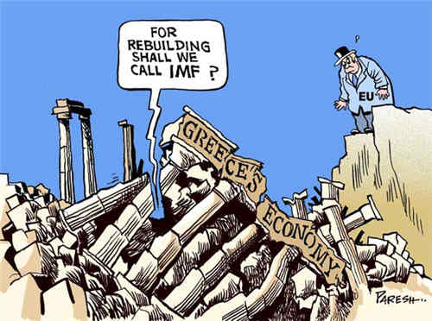
Οικονομική κρίση στην Ελλάδα &Υγεία
Τα πρώτα δεδομένα αναδεικνύουν:
  θετική γραμμική συσχέτιση της ψυχικής υγείας με την υποκειμενική αξιολόγηση των οικονομικών δυσκολιών της οικογένειας,
  ενώ η κατάσταση ανεργίας της μητέρας συσχετίστηκε μόνο με την ψυχική υγεία των κοριτσιών (Σκαπινάκης κά. 2007).
Η οικονομική κρίση στην Ελλάδα φαίνεται να επιφέρει επιπτώσεις στην υγεία και ιδιαίτερα στην ψυχική υγεία κυρίως μέσω της ανεργίας και της μείωσης του εισοδήματος, αλλά το είδος της σχέσης αυτής καθώς και η ερμηνεία της δεν αποτελεί εύκολο εγχείρημα (Ευθυμίου κ.ά. 2013).

Slide 16
Δαπάνες σε κοινωνικές υποστηρικτικές δομές και υγεία πληθυσμού
ΑΕΠ - θνησιμότητας
100$ στο ετήσιο κατά κεφαλήν εισόδημα - 0,11% θνησιμότητας
Αν και αύξηση του ΑΕΠ μειώνει τη θνησιμότητα, είναι η αύξηση των δαπανών σε κοινωνικές υποστηρικτικές δομές (παιδικοί σταθμοί, επιδόματα ανεργίας κ.λπ.) που κάνει τη διαφορά
7πλάσια μείωση θνησιμότητας
Τα προγράμματα του ΔΝΤ σχετίζονται με πολύ αρνητικές συνέπειες για την υγεία του πληθυσμού (Stuckler & Basu, 2009)

Slide 17
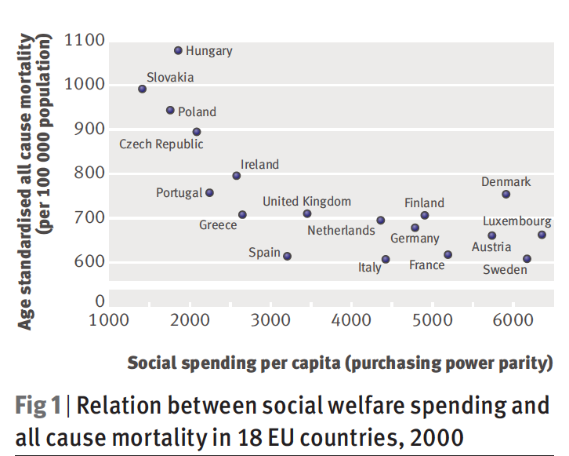

Slide 18
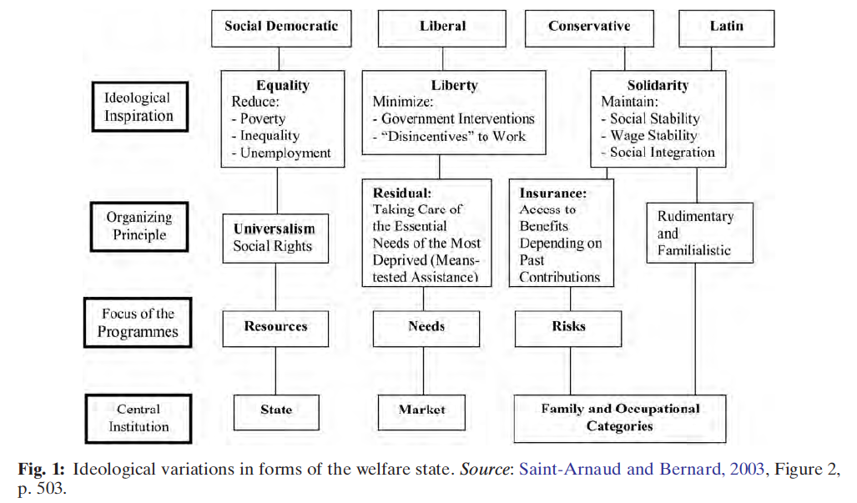

Slide 19
Πρόγραμμα
Κυρίαρχες ιδεολογίες
Ανάγκη για ένα κράτος πρόνοιας που θα υποστηρίζει τους πολίτες όλων των ηλικιών για μια καλή ποιότητα ζωής.
Χρειάζονται ισχυρότερα κοινωνικά δίκτυα για την προστασία των ευάλωτων
Το κράτος πρόνοιας είναι μέρος του προβλήματος, γιατί αποτρέπει τη δημιουργικότητα και τις πρωτοβουλίες και παράγει έναν πολιτισμό εξάρτησης που οδηγεί σε μια φτωχότερη κοινωνία
Χρειάζεται εξοικονόμηση πόρων (=ευφημισμός για περικοπές μισθών, συντάξεων κ.λπ.)

